Slide 1
3동 전기실 비상발전기 작업의뢰서
2025. 09. 23
유앤미시스템

Slide 2
3동 전기실 비상발전기 작업의뢰서
1. 공 사 명 : 3동 전기실 비상발전기 작업의뢰서
2. 공사요청일 : 2025년 09월 23일
3. 공사의뢰자 : 유앤미시스템 남해원 소장
4. 공 사 내 용 : 3동 전기실 비상발전기 라디에이터 냉각수 통의 미세한 크랙으로 인한 냉각수 누유로 보수 공사 요함.
상기 공사에 대한 공사요청을 에스앤아이 코퍼레이션에게 요청 드리오니 보수공사를 완료해 주실 것을 요청 드립니다.
의 뢰 사 진

Slide 3
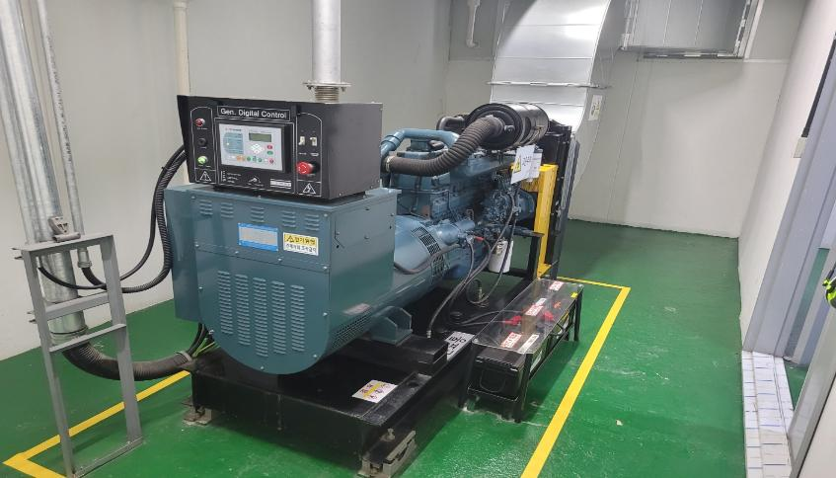
3동 전기실 비상발전기

Slide 4
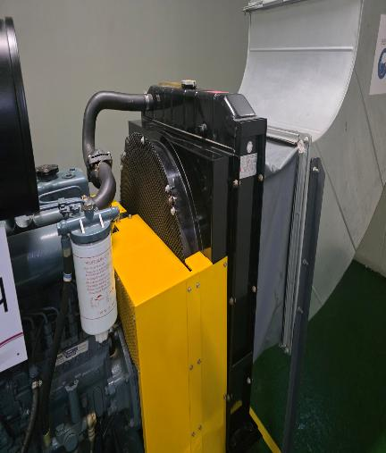
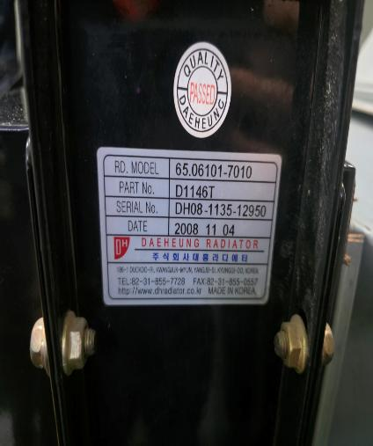
3동 전기실 라디에이터

Slide 5
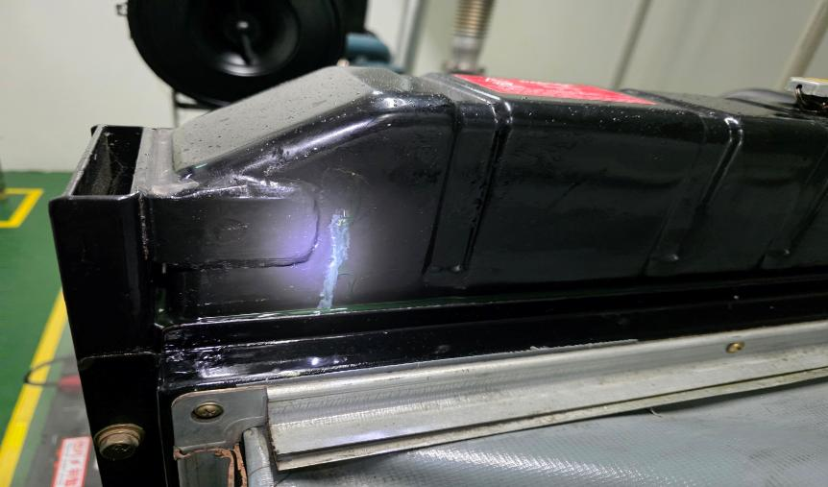
3동 전기실 비상발전기 냉각수 누유

